Slide 1

I. Présentation du LSBB
Plateforme souterraine et en altitude, Parc Naturel Régional du Luberon
Un environnement et une infrastructure bas bruit pluridisciplinaire préservés
_____
II. Le projet T2DM2
Objectifs scientifiques et enjeux
Avancement du projet
Industrialisation et création d’un réseau d’observation

Slide 2
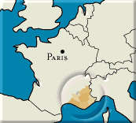
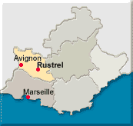
LSBB
UMS 3538 UNS/UAPV/CNRS
Plateforme de recherche et R&D interdisciplinaire et bas bruit
pour l’innovation scientifique et technologique
Observation, Caractérisation et Modélisation
de l'Environnement Terrestre, Atmosphérique et de l'Univers Proche
http://www.lsbb.eu
Avignon
Rustrel
Nice
Marseille
Toulon

Slide 3
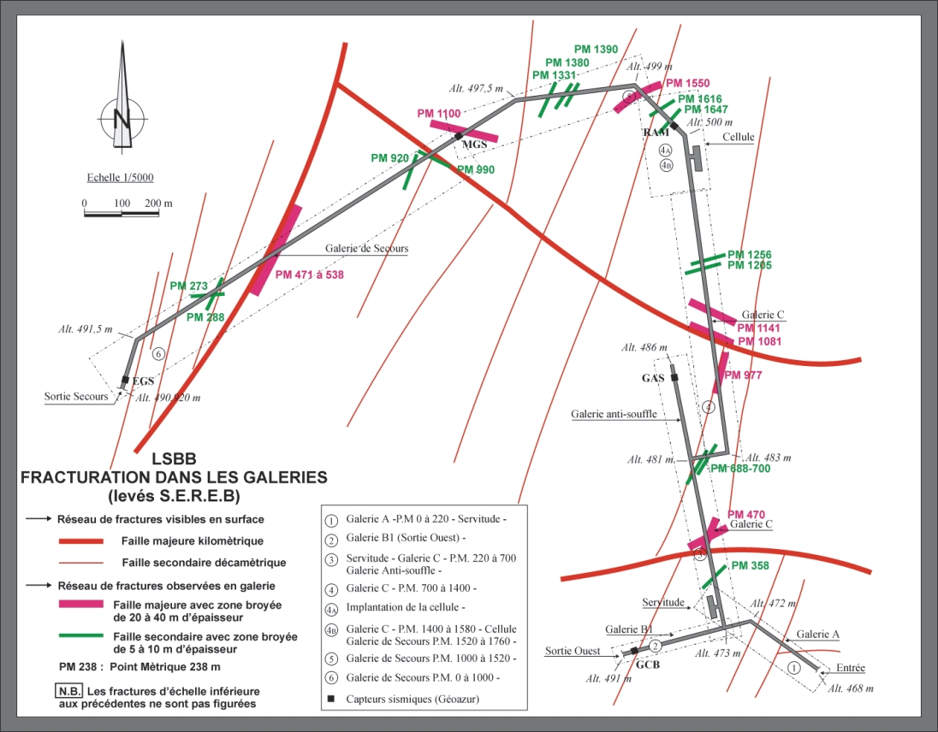
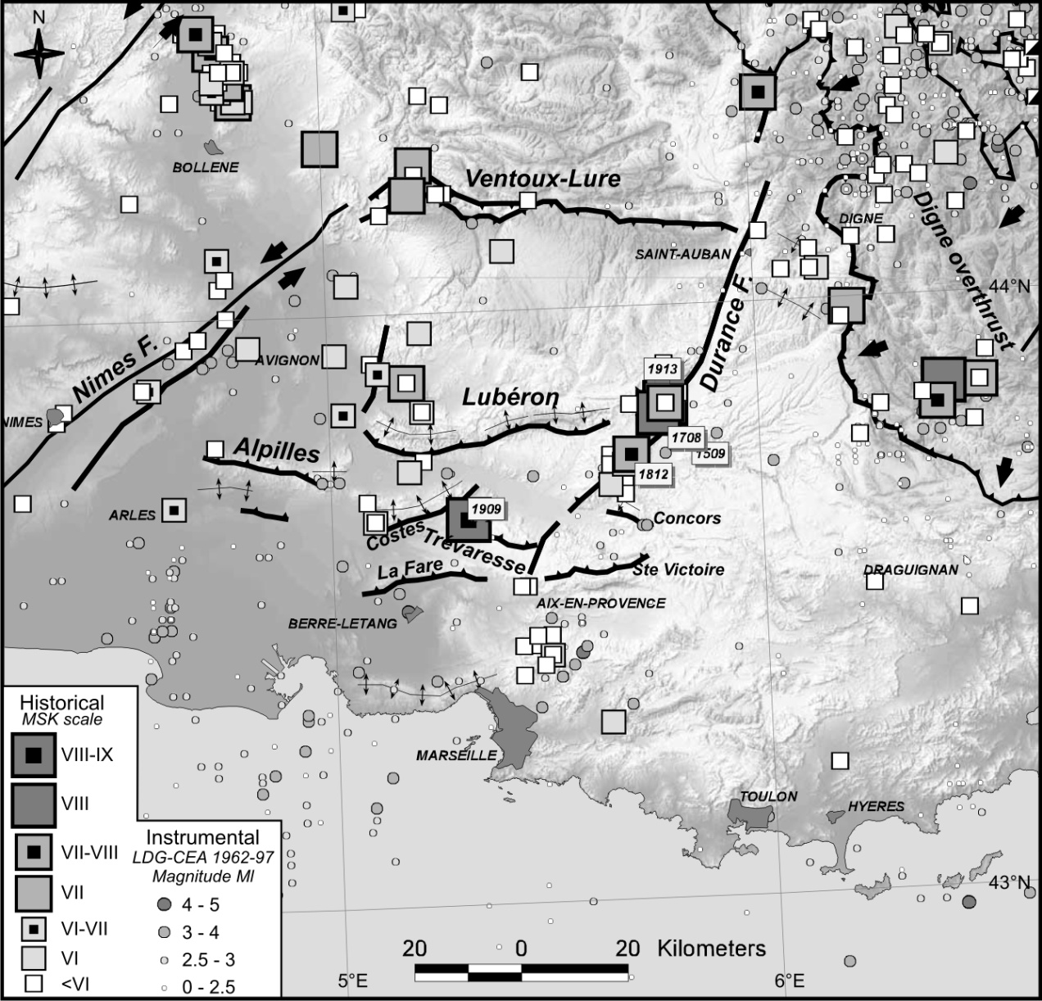
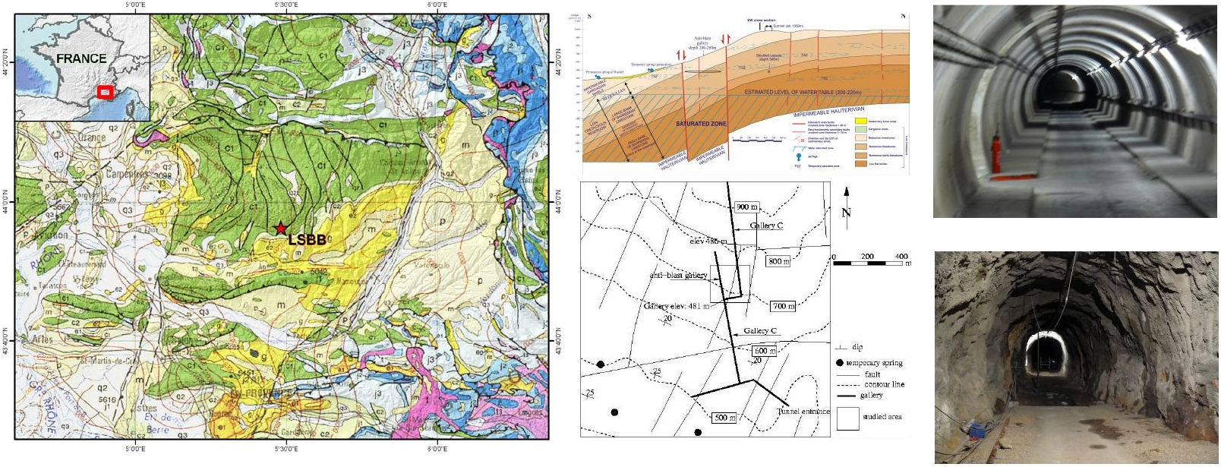
STS2 3D antenne
1%
SQUID² magnétomètre
Hydro acquisition
2%
LSBB
2%
From Baroux et al. (2003)
Au cœur de l’une des régions sismogènes majeures du Sud-Est de la France
Zone non saturée du Karst, aquifère de Fontaine-de-Vaucluse
Réservoir carbonaté

Slide 4
LSBB
infrastructure aux Spécificités héritées d’une histoire singulière
Propriétés spécifiques
Environnement Zone faiblement anthropisée
Réservoir carbonaté
ZNS superficielle, profonde et zone noyée de l’aquifère
Infrastructure Espace blindé EM capsule de 28 m × ∅8 m
Accès horizontal, galeries et espaces souterrains équipés
Accès surface (54 ha) et fond (≈ 4 km)
Potentiel favorable
Laboratoire Expérimentations ultra sensibles ⇔ bas bruit
Accès cavités de grandes dimensions
Accès synchrone surface / fond
Réservoirs poreux fracturés
Transferts de fluide (ZNS et zone noyée)
Observatoire Ressources en eau
Sismologie
Magnétisme
Moyen d’essai Laboratoires académiques et industriels
Des spécificités uniques et reconnues de recherche et R&D
STS2 antenne 3D
SQUID² magnétomètre
Hydro acquisition
1%
2%
2%
…
2008
2009
2010
2011
2012
CFN Lisbonne
CEA/DASE
XILINX
LNBL/ESD Berkeley
IRSN
UBC Vancouver
ONERA
Golder
Oxford
RD51 CERN
ANDRA
URL III network
OMP
COMEX
LSB
Bath
CSIRO
Hermanus
BRGM
Total

Slide 5
LSBB
COHéRENCE SCIENTIFIQUE ET INDUSTRIELLE INTERDISCIPLINAIRE
RESSOURCES
Eau souterraine Karst
Réservoir carbonaté
Imagerie 4D des propriétés (sismique, radar, bruit, …)
Dynamique des transferts dans la zone non saturée profonde du karst
INTERACTIONS FLUIDES ET MILIEU
Processus Thermo-hydro-mécaniques et poro-élastiques, géomécanique
Dynamique des milieux fracturés (pétrophysique, galerie vs forages …)
Géomécanique et sismicité induite
Stockage CO₂ / formation sédimentaire (monitoring de l’environnement)
PROPAGATION D’ONDES & ENVIRONNEMENT
RADIATIF
Sismologie Magnétisme
Gamma / Neutrons / Muons
WIMPs
Aléa sismique
Aléa Logique
Monitoring eau et densité
Couplages Sismo-Hydro-Magnétique
Matière cachée Univers SIMPLE
MéTROLOGIE HAUTE SENSIBILITé
& MESURE
Capteurs interférométriques
Densitométrie, Magnétométrie Sismométrie
Gravimétrie atomique
Moyen d’essai et de R&D
Démonstrateur technique et technologique
Alliances ALLENVI et ANCRE
EXPLORATION DE NOUVELLES THEMATIQUES
Vivant, Chimie, Histoire & SHS

Slide 6
LSBB
PLATEFORME FéDéRATRICE DE RECHERCHE ET R&D
RESSOURCES
Eau souterraine Karst
Réservoir carbonaté
Académique
UBC
LBNL
Industriels & EPIC
BRGM
TOTAL
GIS Font.-de-Vaucluse
En cours de discussion
CGGVeritas
IFSTTAR
2 thèses soutenues
6 thèses en cours
INTERACTIONS FLUIDES ET MILIEU
Galerie vs forages
Accès facile et équipé
Environnement observé
Académique
UBC
LBNL
Industriels & EPIC
ANDRA
ADEME / Plateforme manipulation de fluides
En cours de discussion
PRINCETON / CO₂
2 thèses en cours
PROPAGATION D’ONDES & ENVIRONNEMENT
RADIATIF
Sismologie Magnétisme
Gamma / Neutrons / Muons
WIMPs
Académique
Prog. CFN Lisbonne / LSBB
Bath
Industriels & EPIC
CEA/DASE
IRSN, Plateforme neutron
LSB, Plateforme env. confiné
XILINX / Qualification FPGA
En cours de discussion
Coll. Franco-Britannique, energetic particles, hard ra-diation above thunderclouds
3 thèses soutenues
1 thèse en cours
MéTROLOGIE HAUTE SENSIBILITé
& MESURE
Capteurs interférométriques
Densitométrie, Magnétométrie Sismométrie
Gravimétrie atomique
Académique
Oxford
Iéna
Industriels & EPIC
COMEX
SITES
PETROMETALIC
En cours de discussion
Imagerie médicale
3 thèses en cours

Slide 7
LSBB
PLURI-ETABLISSEMENTS : UNIV. DE NICE, AVIGNON ET CNRS (INSU, INEE, INSHS, INP, INSIS, IN2P3)
Intégration Régionale, NATIONALE ET INTERNATIONALE
Réseaux NATIONAUX ET INTERNATIONAUX – INVESTISSEMENTS D’AVENIR 2012-2019
EQUIPEX MIGA, CRITEX, RESIF
Int. URL network INTERNATIONAL INTERDISCIPLINARY INNOVATION 2011
RD51 CERN depuis 2010
SOERE/SO H+, RBV et Karst
PLATEFORME SOUTENUE PAR LES PôLES RISQUES, TRIMATEC, OPTITEC, PEGASE, EAU
RISQUES / EAU CO₂ / Ressource en eau souterraine karstique
TRIMATEC Environnement confiné
PEGASE Drones
OPTITEC Antenne gravitationnelle, mesures en interférométrie optique et atomique
SCS Interaction électronique en environnement radiatif, Télécom
DIFFUSIONS DES DONNéES – conférences – FORMATION
GéOPHYSIQUE (ORFEUS, IRIS) HYDROGéOLOGIQUE ENVIRONNEMENT RADIATIF
ED impactées directement ED 364 : SFA, Nice ED 220 : EEATS, Chambéry
ED 477 : SIBAGHE, Montpellier ED 251 : EDSE, Marseille Phil. D : Vancouver, Oxford
ED 536 : SAS, Avignon ED 534 : MIPEGE, Orsay

Slide 8
I. Le LSBB
Plateforme souterraine et en altitude, Parc Naturel Régional du Luberon
Un environnement et une infrastructure bas bruit pluridisciplinaire préservés
_____
II. Le projet T2DM2
Objectifs scientifiques et enjeux
Avancement du projet
Industrialisation et création d’un réseau d’observation

Slide 9
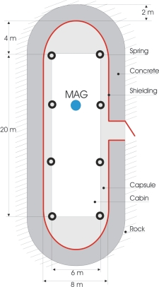
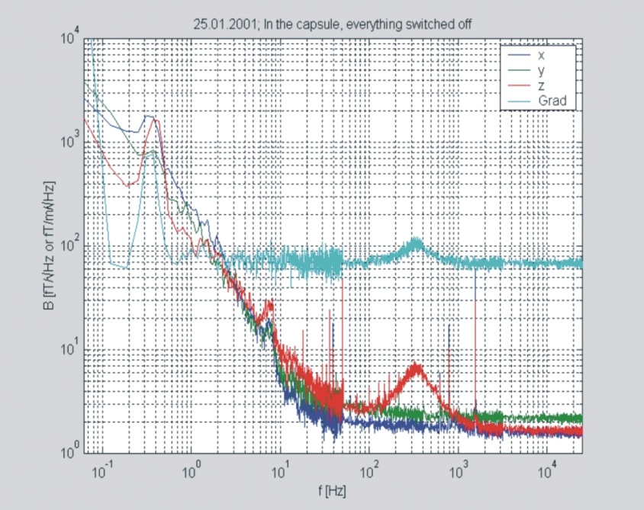
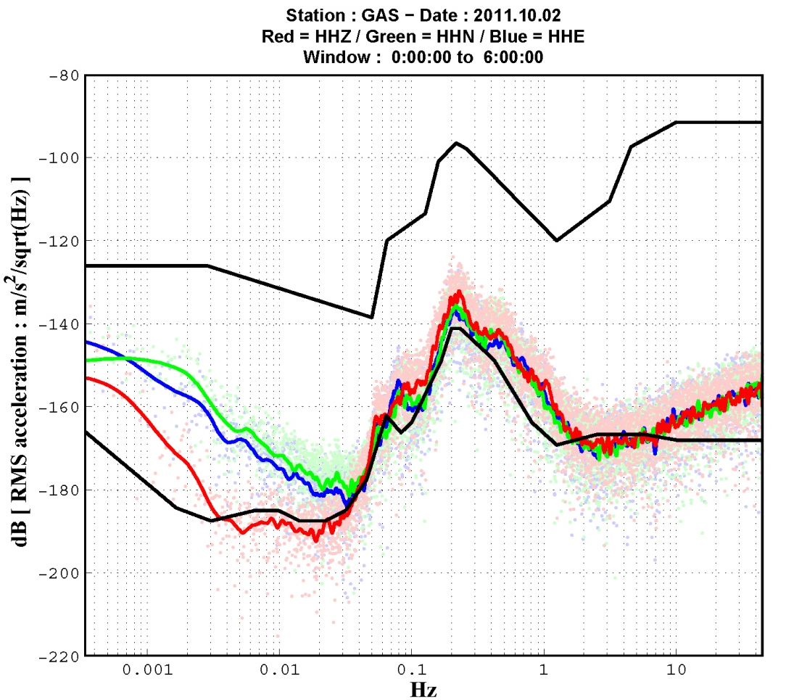
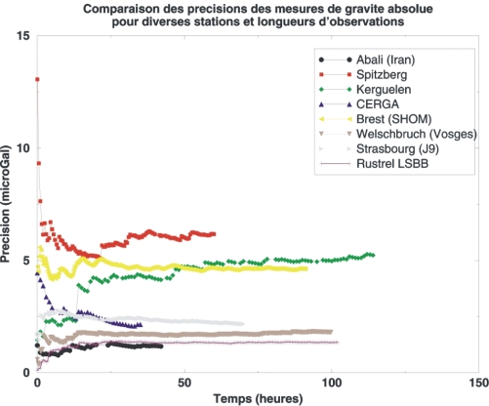
PROPRIETES DE L’ENVIRONNEMENT
  Capsule blindée EM
  Stabilité gravimétrique
  Impact anthropique minimum
CARACTERISATION RADIATIVE
  IRSN/ONERA
  LAAS : stabilité de l’environnement EM
Magnetic spectra in the shielded area
Characteristic seismic noise spectra
Rubrique DATA ACCESS
sur http://www.lsbb.eu
Comparison between the measurement precision of the gravity for different locations on the Earth
IPG Strasbourg
LSBB
Suivi qualité quotidien

Slide 10
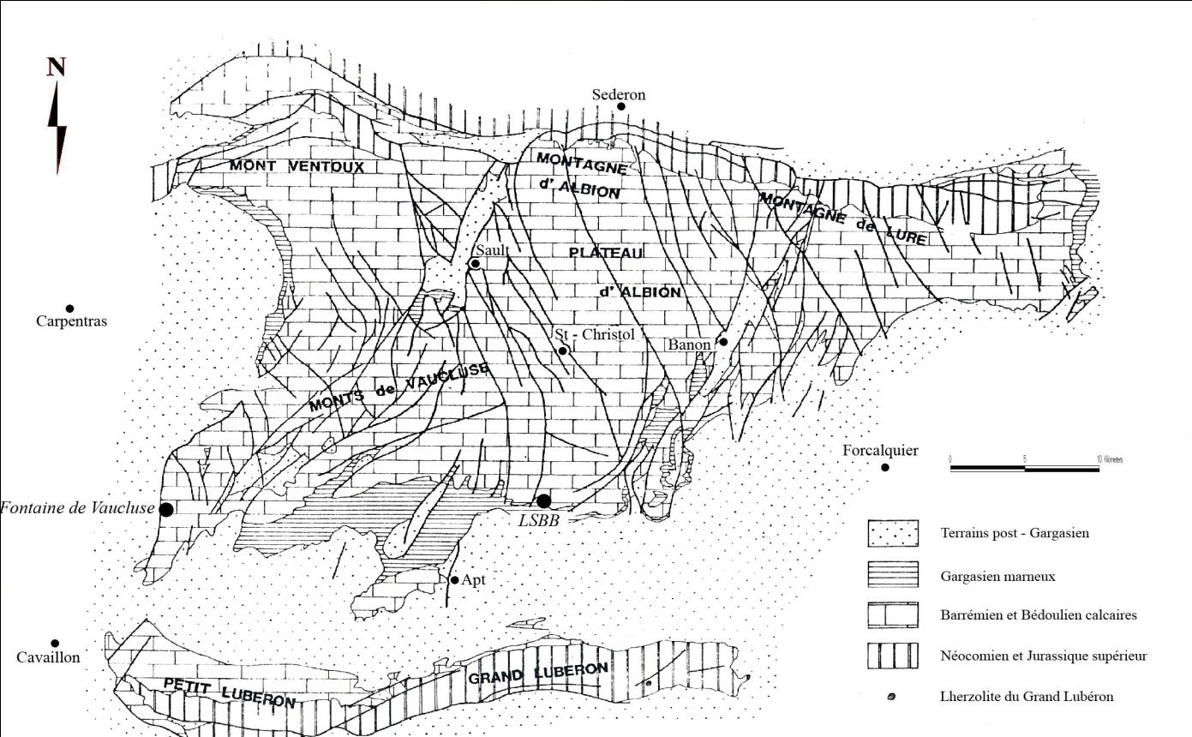
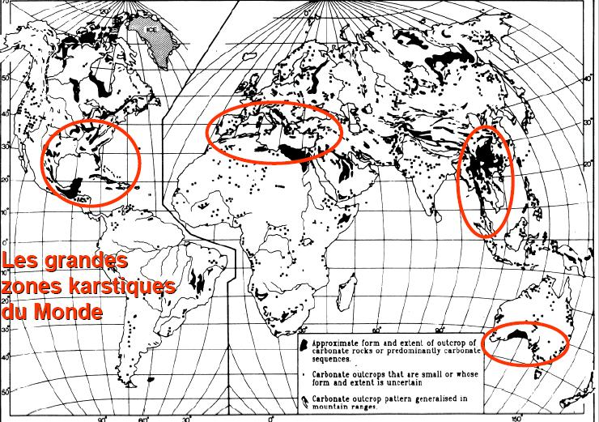
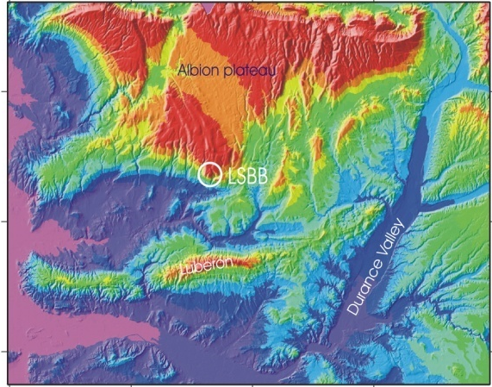
DYNAMIQUE DES TRANSFERTS DE FLUIDES DANS LE KARST
Quantité et qualité de ressources et réserves en eau d’origine karstique sur le pourtour Méditerranéen
PI C. Emblanch (UAPV) – Coll. Labs. Mediterranéen, SOERE H+, SOERE RBV, SO Karst, EMMAH - Partenaire LABEX CRITEX
OBSERVATOIRE FDV + LSBB
  140 ans de mesures de débit à la source de Fontaine-de-Vaucluse (ORE H+, 18 & 19 mai 2010)
  10 ans (2002-2011) de mesures hydrochimiques simultanées au LSBB et à Fontaine-de-Vaucluse (débit et chimie des majeurs)
  Accès aisé et non préférentiel aux écoulements de 4 pérennes à 61 écoulements selon les conditions hydrogéologiques au travers de la zone non saturée du Karst (accès à la zone saturée possible via les forages futurs)
Fontaine de
Vaucluse
LSBB
10 km

Slide 11
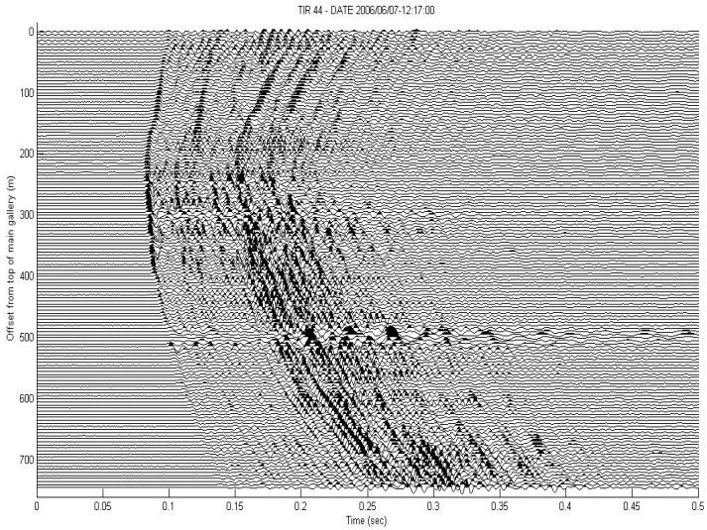
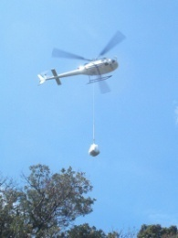
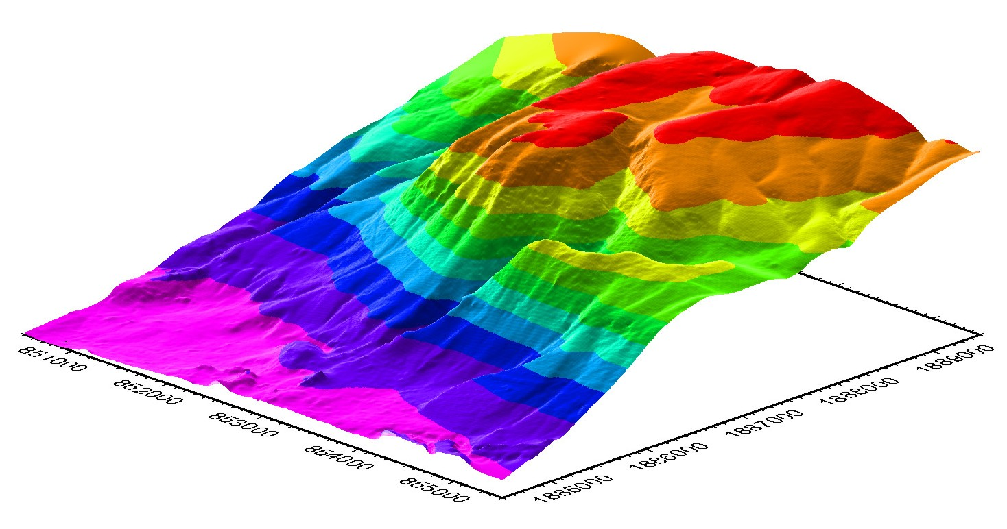
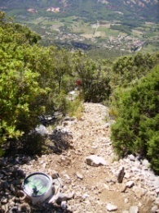
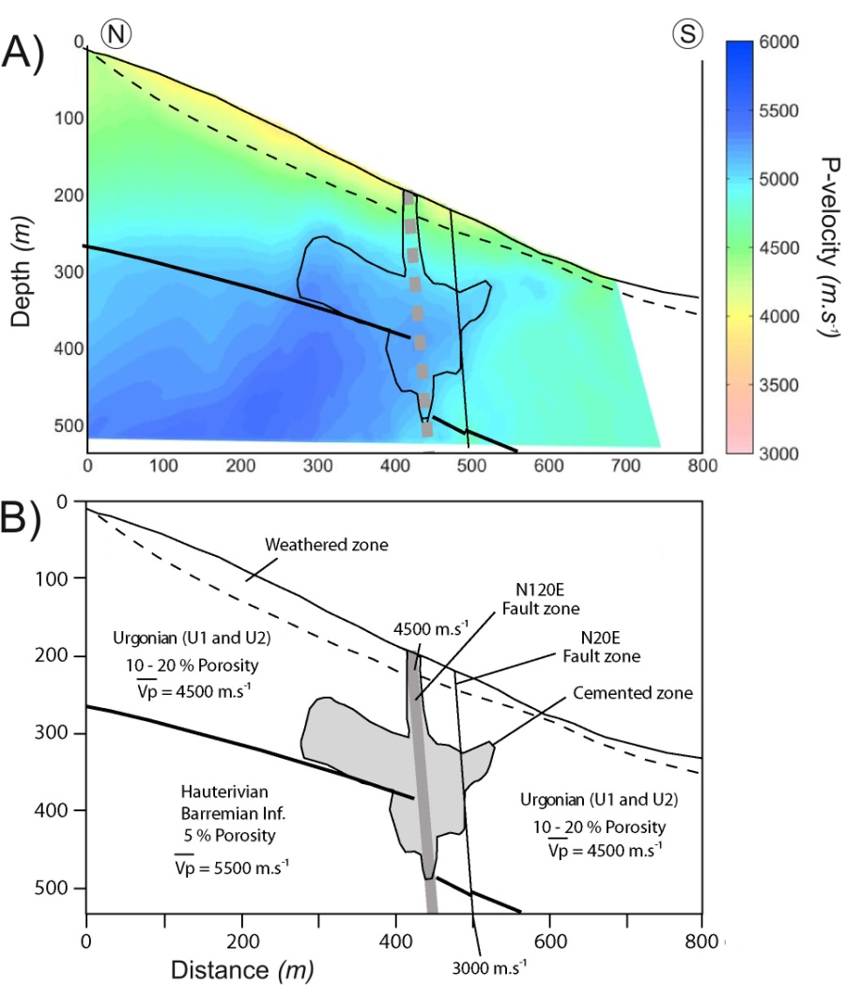
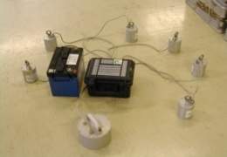
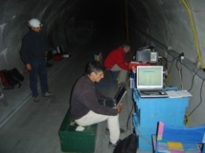
IMAGERIE DES PROPRIETES SISMIQUES : INTERIMAGES
Coll. GEOAZUR, UPPA, Univ Paris-Sud, UNAM, Univ J. Fourier
Surface: 189 sismomètres
Galerie: 150 géophones
103 tirs (150 g TNT)
- Zone de forte atténuation (Faille ?)
- Faibles vitesses (vert) Calcaires très poreux (> 7%)
- Fortes vitesses (bleu) Calcaires compacts
Maufroy et al. (2010, 2011)

Slide 12
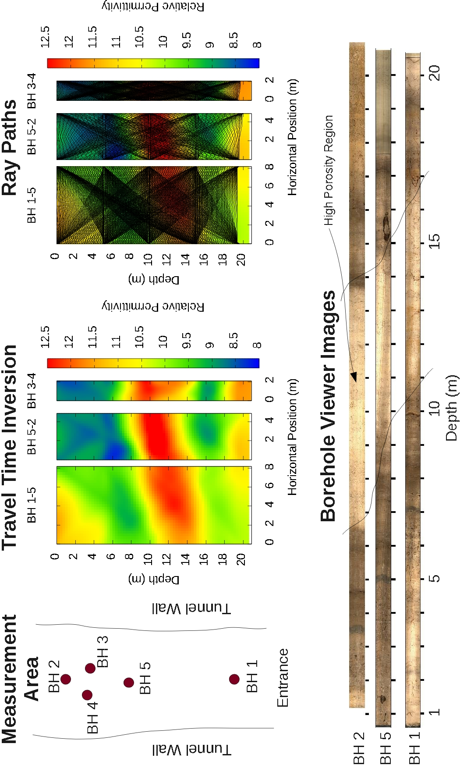
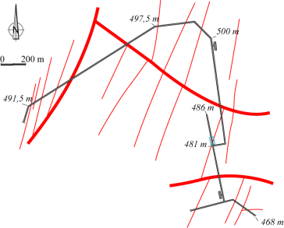
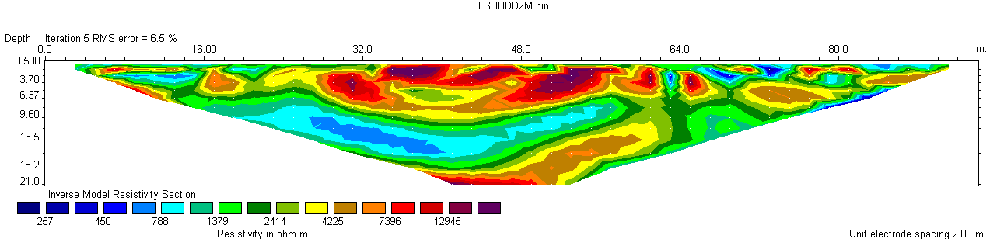
DEVELOPPEMENT METROLOGIQUE, INSTRUMENTAL ET MODELISATION NUMERIQUE
ANR MAXWELL – HPPPCO2 – LINES
PI C. Pichot (LEAT), Y. Guglielmi (GSRC), J. Chery (GM) – Coll. GEOAZUR, UPPA, UBC, LBNL, Standford
1
3/4
GOLDER Inc.
M. Maxwell, Golder Inc. (2010)
D. Van Vorst, UBC (2009)
HPPPCO2/MAXWELL/PACA

Slide 13
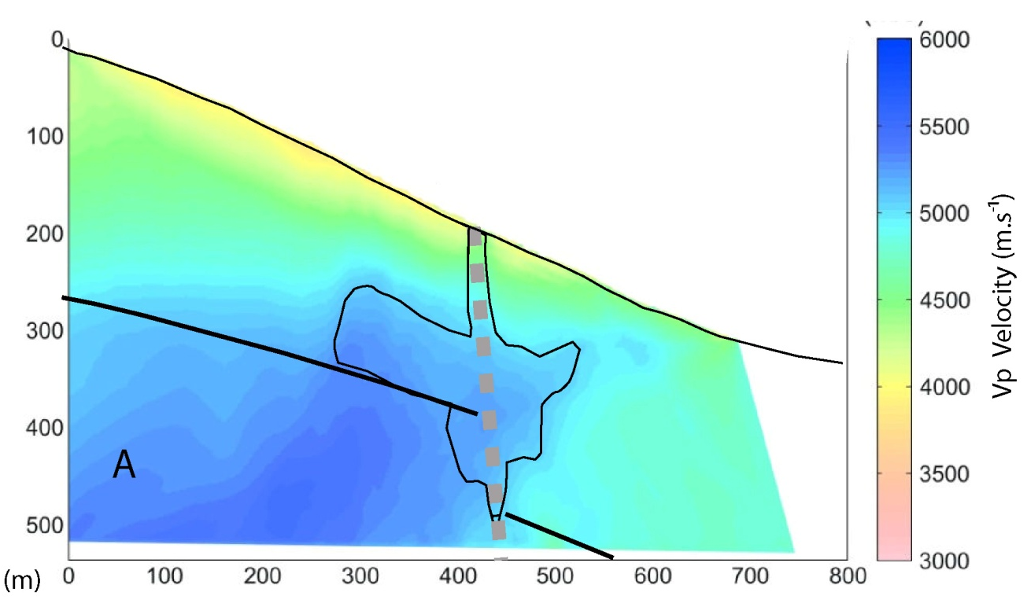
INTEGRATION MULTI-PHYSIQUE (échelles, hétérogénéités spatiale et anisotropie)
N
S
Maufroy et al. (2010)
Tenseur de Green
par corrélation
du bruit
N40°E
N130°E
STS2 3D antenne
Sénéchal et al. (2007)
Master V. Etienne (2007)
EGS
Anisotropie structurale :
Vitesses rapides N40°E :
Vp = 5000-5500 m/s
Vitesses lentes ⊥ fractures
Vp = 3500-4000 m/s
(plan horizontal)
1500 m
GGB

Slide 14
LSBB : EN RESUME
Le LSBB est un plateforme de recherche interdisciplinaire bas bruit
pour l’innovation scientifique et technologique :
Observation, Caractérisation et Modélisation
de l'Environnement Terrestre, Atmosphérique et de l'Univers Proche
PLATEFORME INTERDISCIPLINAIRE : ANTICORRELATION
Moyens d’essais : TESTS LONGUES DUREES ENVIRONNEMENT STABLE
Thématiques :
Métrologie, étalonnage, modélisation et imagerie des processus de couplages et des effets
Facilité de manipulation et accès multi-échelles : surface, galeries et forages instrumentés
Ecoute fine et continue des processus dans un environnement instrumenté pluridisciplinaire
UN ENVIRONNEMENT INTERDISCIPLINAIRE ASSOCIANT RECHERCHE ET R&D :
Le LSBB est ouvert aux échanges et partenariats avec les industriels, organismes de recherche, PME et collectivités territoriales
Moyen d’essai et et potentiel d’accueil de plateformes technologiques
Conférence i-DUST organisée du 9-11 Mai 2012 à Apt (http://www.lsbb.eu)
Organisée conjointement par UNS, UAPV, CNRS et UBC

Slide 15
I. Le LSBB
Plateforme souterraine et en altitude, Parc Naturel Régional du Luberon
Un environnement et une infrastructure bas bruit pluridisciplinaire préservés
_____
II. Le projet T2DM2
Objectifs scientifiques et enjeux
Avancement du projet
Industrialisation et création d’un réseau d’observation

Slide 16







Tomography of rock Density varying in Time using Muons flux Measurements (T2DM2 )
(Tomographie densitométrique temporelle par mesure du flux de muons)
Collaborative Project
Funded by
Stéphane GAFFET, Pierre SALIN*, Fanny HIVERT(Ph.D. student), José BUSTO°
OCA-Observatoire de la Côte d’azur - UMR GEOAZUR – UMR Artemis - UMS LSBB- °CPPM (Université de la Méditerranée)
COLABORATION
CERN - CEA/IRFU– SHEFIELD UNIVERSITY - GÉOSCIENCES Montpellier – IPGP (Géophysique Spatiale et
Planétaire), EMMAH (Université d’Avignon et des Pays de Vaucluse) - *APC (Astroparticules et Cosmologie Université Paris7) - CFN Lisbonne
INTERDISCIPLINARITY
ASTROPARTICULES - SEISMIC IMAGERY – GRAVIMETRIC - HYDRO GEOLOGY - ROCK MECHANICS - EM IMAGERY
*On behalf of the T2DM2 collaboration

Slide 17
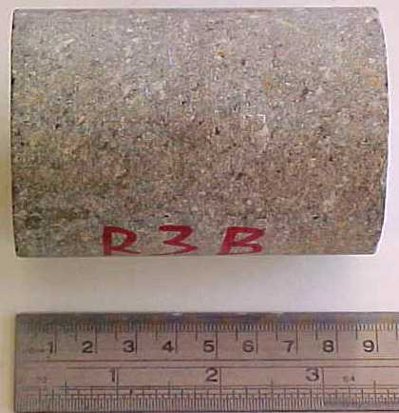
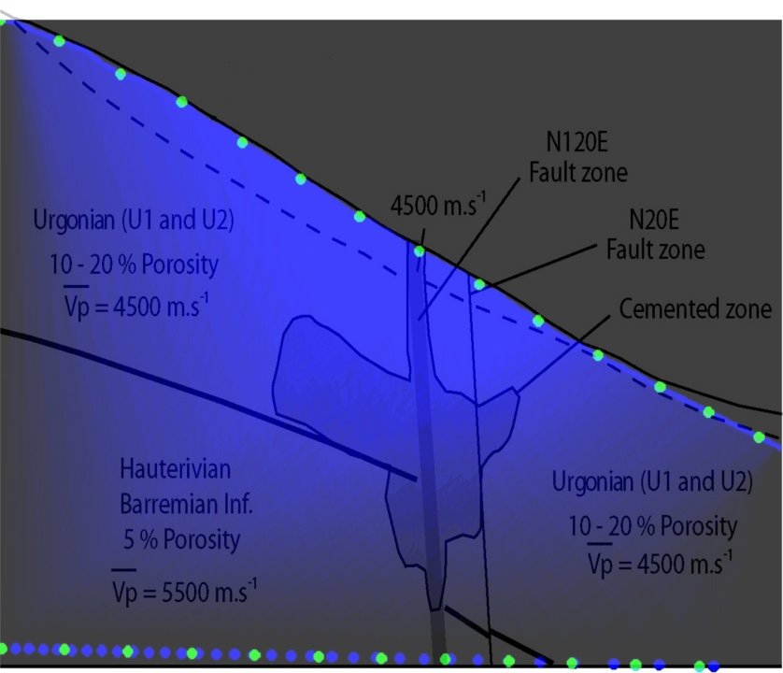
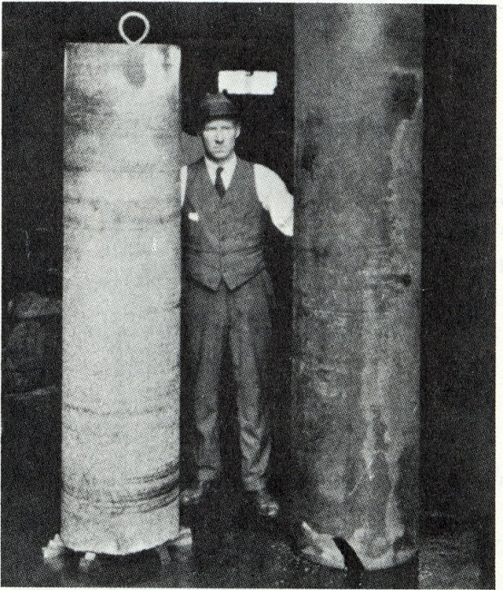
DENSITOMETRIE T2DM2 – MICROMEGAS, MICRO PATTERN GAZEOUS DETECTORS
PI S. Gaffet & P. Salin – Coll. GEOAZUR, CEA/IRFU, CERN/RD51, GM, CPPM
Quels sont les paramètres mécaniques de la roche à l’échelle d’un massif ?
Mesures sur des échantillons de petites échelles ou de grandes tailles
Les paramétres mécaniques sont inconnus à l’échelle d’un massif :
Contrainte effective ?
Friction effective ?
Endommagement ?
Méthodes empiriques
Mesure :
Paramètres mécaniques à petite échelle
Description qualitative de la masse rocheuse (échelle, fracturation, altération hydraulique, …)
Estimation:
Paramètres mécaniques à grande échelle
Bieniawski (1976), Hoek & Brown (1980)

Slide 18
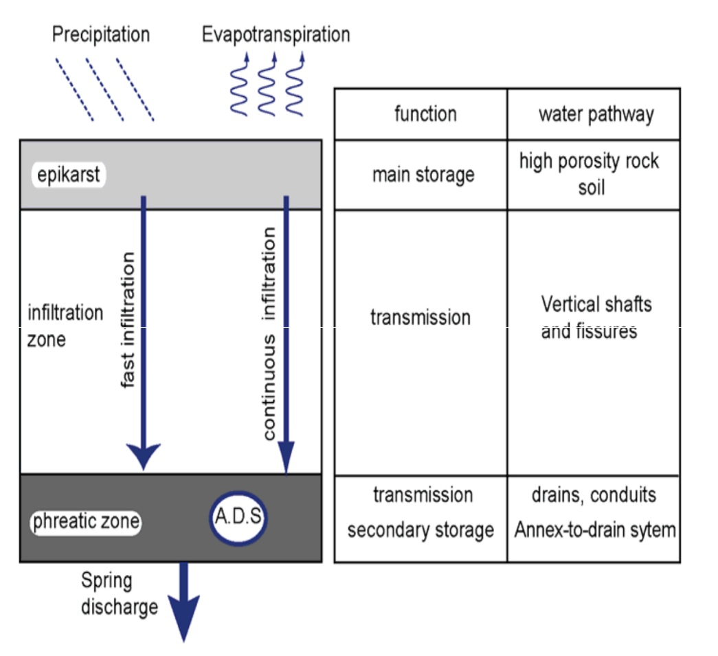
Determining ρ opens new fields of measurement at natural scale
Rock mechanics description with elastic approximation :
- Lamé’s coefficients and density : λ, μ, ρ
P and S wave velocities : α = ( (λ+2μ) / ρ )^{1/2} , β = ( μ / ρ )^{1/2}
- Young’s modulus and Poisson’s coefficient : E, ν
Contrainte uniaxiale (σ = E ε), E = ( 3λ+2μ ) μ / ( λ+μ ), ν = ( 2−(α/β)² ) / ( 2−2 (α/β)² )
Compressibility coefficient and shear modulus : K, G
Moduli and elastic coefficients are linked : 1/E = 1/9K + 1/3G
Problematic of real rock mass
• Complex structure
- Damaging (evolution of fracturation, internal rosion, …)
- Fluid circulation (chemical alteration chimique, variation of porosity, …)
• Temporal evolution
Phase of pre/post- volcanic eruptions
Ressource and reserve management
(environment, hydrology of karsts)
- Underground engineering (tunnel, mines)
Jacob et al. (2008)

Slide 19
DENSITOMETRIE T2DM2 – MICROMEGAS, MICRO PATTERN GAZEOUS DETECTORS
PI S. Gaffet & P. Salin – Coll. GEOAZUR, CEA/IRFU, CERN/RD51, GM, CPPM
Quels sont les paramètres mécaniques de la roche à l’échelle d’un massif ?
Mesures sur des échantillons de petites échelles ou de grandes tailles
Les paramétres mécaniques sont inconnus à l’échelle d’un massif :
Contrainte effective ?
Friction effective ?
Endommagement ?
Méthodes empiriques
Mesure :
Paramètres mécaniques à petite échelle
Description qualitative de la masse rocheuse (échelle, fracturation, altération hydraulique, …)
Estimation:
Paramètres mécaniques à grande échelle
Bieniawski (1976), Hoek & Brown (1980)

Slide 20
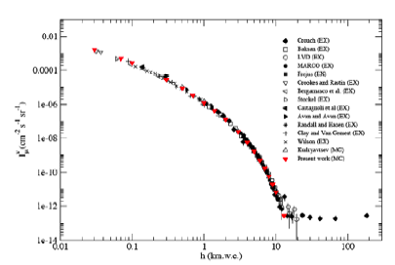
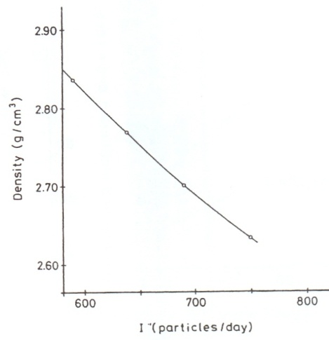
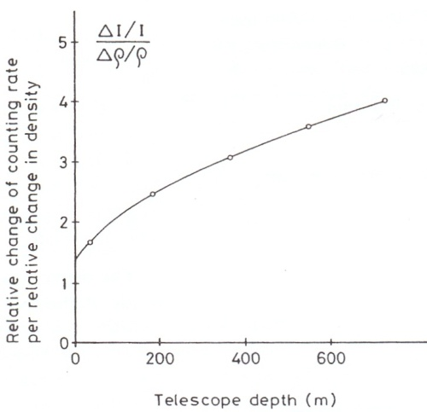
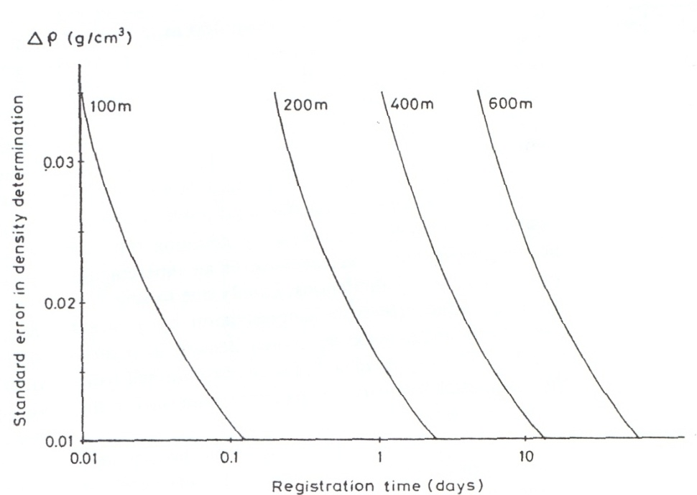
DESIGN OF A TELESCOPE ARRAY ON THE BASIS OF SIMULATION
    Count rate for each muon telescope
    Number of muons per m² per day per sr : function of rock thickness and rock density
Malmqvist et al. (1979)
Particle data group, cosmic rays (2008)

Slide 21
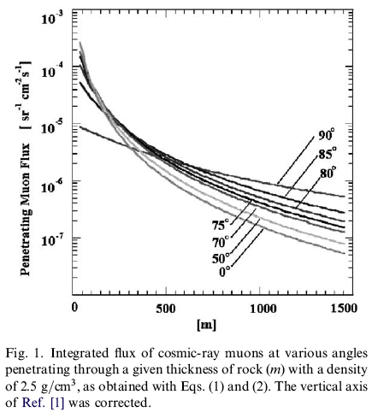
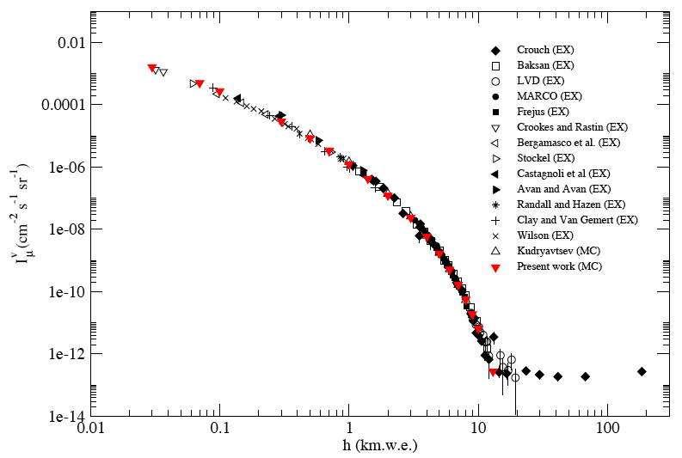
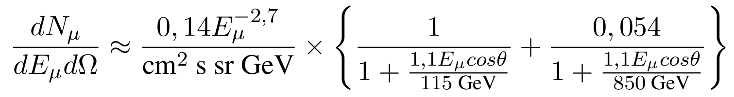
OPEN SKY MODELS at SEA LEVEL
A model of muon flux is necessary to:
Simulate the experiment
Normalize the experimental measurements with those in the open sky
LSBB
LSBB
LSBB
LSBB
Lesparre, N., D. Gibert, J. Marteau, Y. Déclais, D. Carbone & E. Galichet, Geophysical muon
imaging: feasibility and limits, Geophysical Journal International (2010) 181, 1-14.

Slide 22
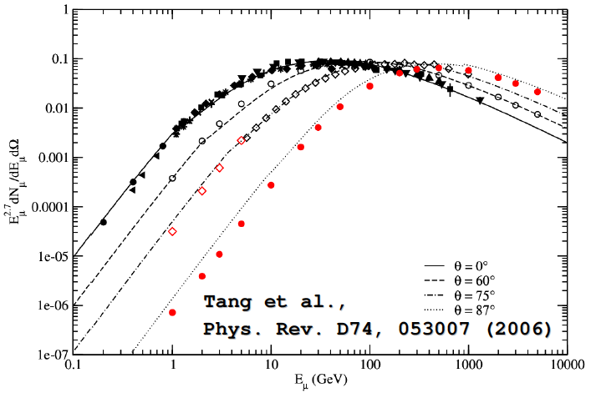
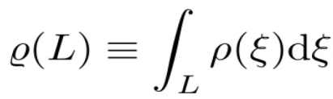

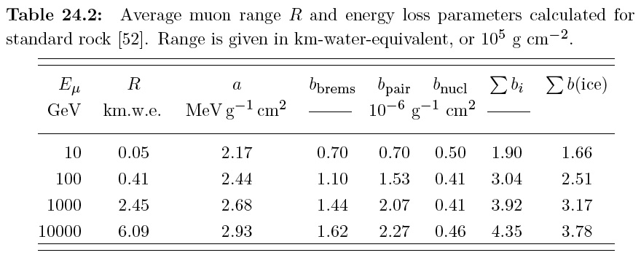
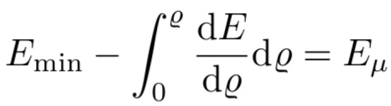
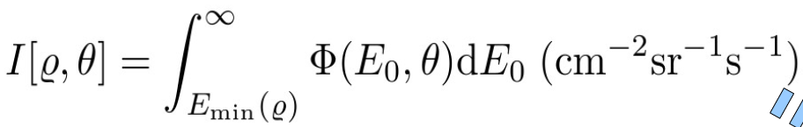

Opacity
Energy loss
Threshold energy
Exiting muon flux
Number of muon detected
∆T = measurement time, Τ(r) = acceptance = S(r) x Ω(r)
r = view angle of each telescopes

Slide 23
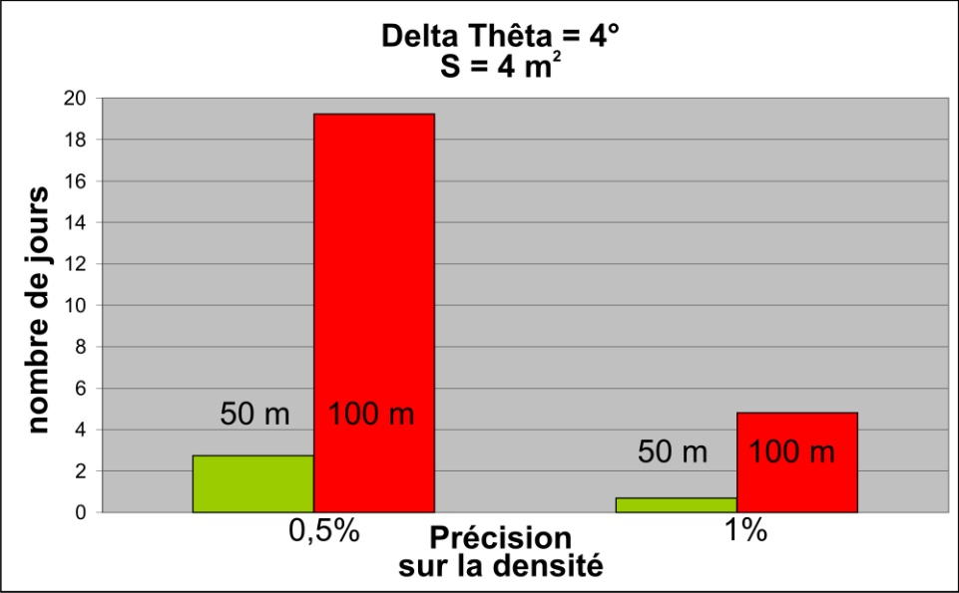
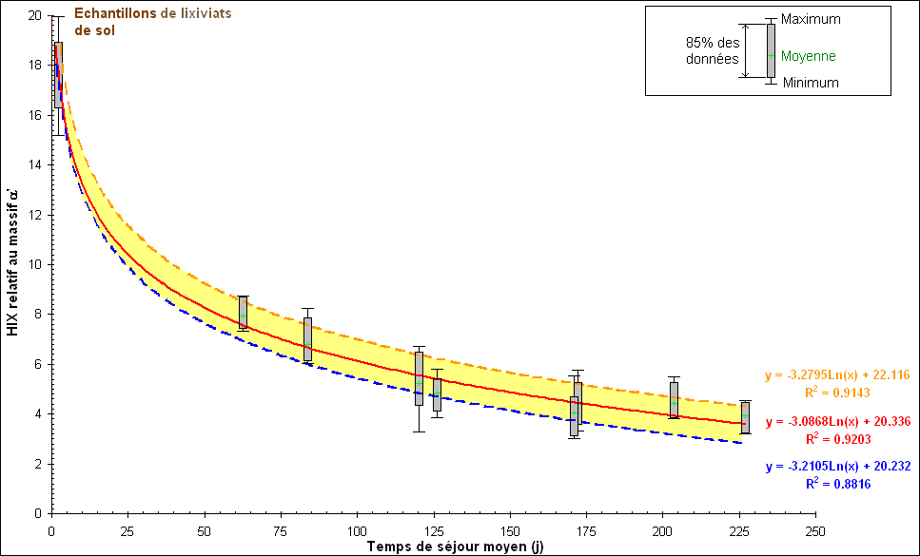
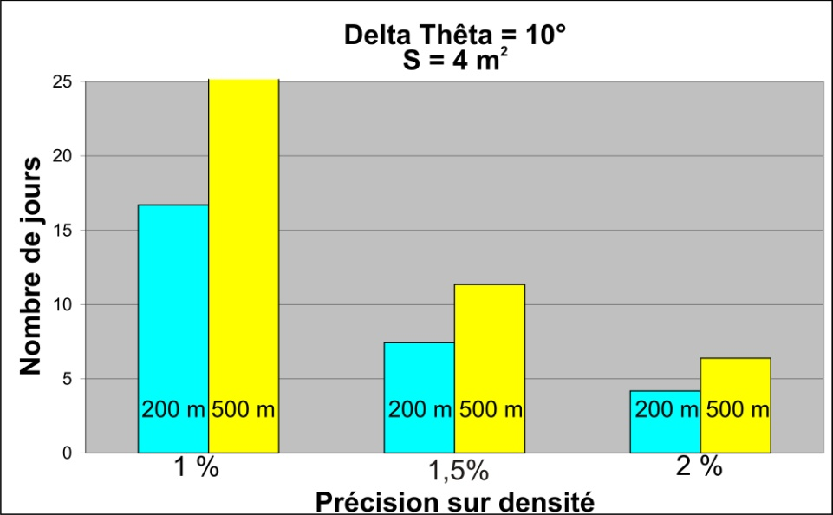
DESIGN OF A TELESCOPE ARRAY ON THE BASIS OF SIMULATION
    Time of exposure vs surface of telescope
    The temporal resolution depends on process rates that allow density variation and depends on the precision desired for measurements.
Blondel (2008)

Slide 24
SUMMARY
New measurement ability (km of lateral extent, multi-hm thickness) of the spatial and temporal evolution of rock density function of water saturation, total porosity, mechanical condition and damage at in situ scale
Monitoring of aquifer resources and reserves,
Monitoring the stability of volcanoes,
Monitoring the stability of underground vacuum and rock mass instabilities
Qualification of the prototype telescope developed in 2009-2011 at GEOAZUR & LSBB in collaboration with the consortium RD51/CERN, new and innovative tool to complement field exploration and monitoring

Slide 25
I. Le LSBB
Plateforme souterraine et en altitude, Parc Naturel Régional du Luberon
Un environnement et une infrastructure bas bruit pluridisciplinaire préservés
_____
II. Le projet T2DM2
Objectifs scientifiques et enjeux
Avancement du projet
Industrialisation et création d’un réseau d’observation

Slide 26
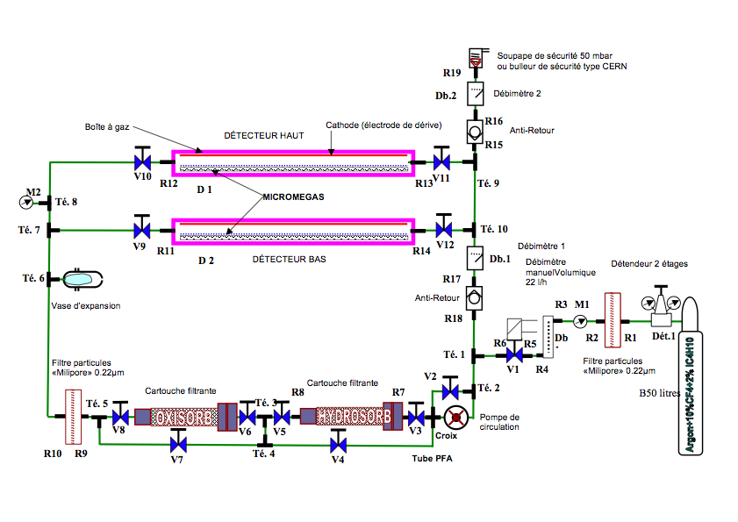
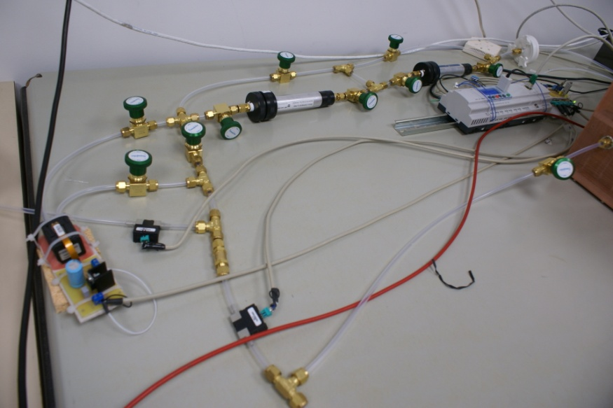
PROTOTYPE GAS-SETUP
GOALS:
Demonstrate experimentally that it is possible to maintain the functional quality of gas for several months up to a year with a few tens liters reserve (10 l/day/TPC unit)
Determine the gas mixture the more suitable (drift speed, gain, stability) to obtain the best angular and spatial resolution

Slide 27
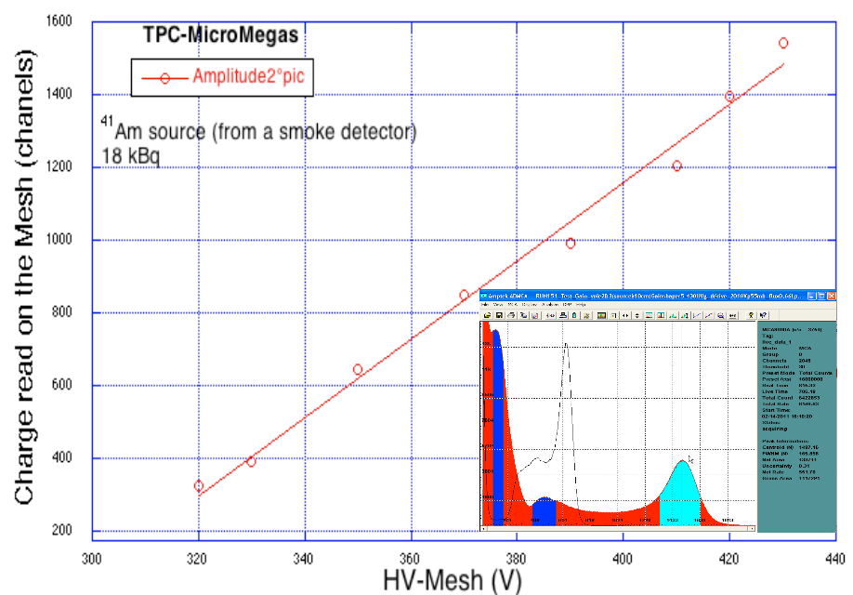
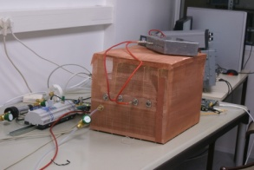
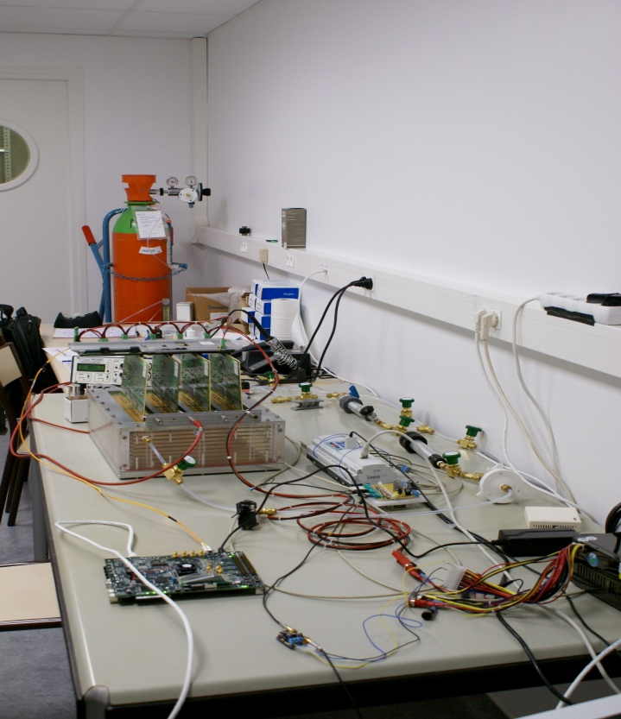
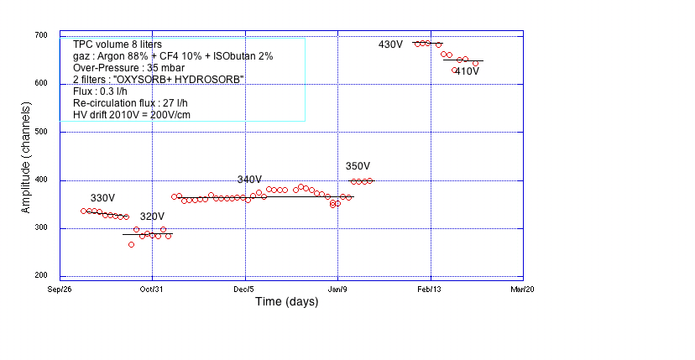
DESIGN OF TELESCOPE AND TECHNOLOGY CHOICES
Micromegas-Bulk in TPC mode
µ
Combine triggering and tracking functions
Spatial resolution ~ 100 μm (Θ_{track}< 45°)
Good double track resolution
Time resolution ~ 5 ns
Efficiency > 98%
Rate capability > 5 kHz/cm²
Potential for going to large areas (1 x 2 m² with industrial processes)
Cost effective
drift (-HT 2)
E ~ 0.7/cm
e⁻
10 cm
mesh (-HT 1)
~ 120 µm
E ~ 50 kV/cm
strips
APV25+SRS
DATE+LabVIEW
« Micromegas in a bulk » NIM A 560 (2006) 405–408

Slide 28
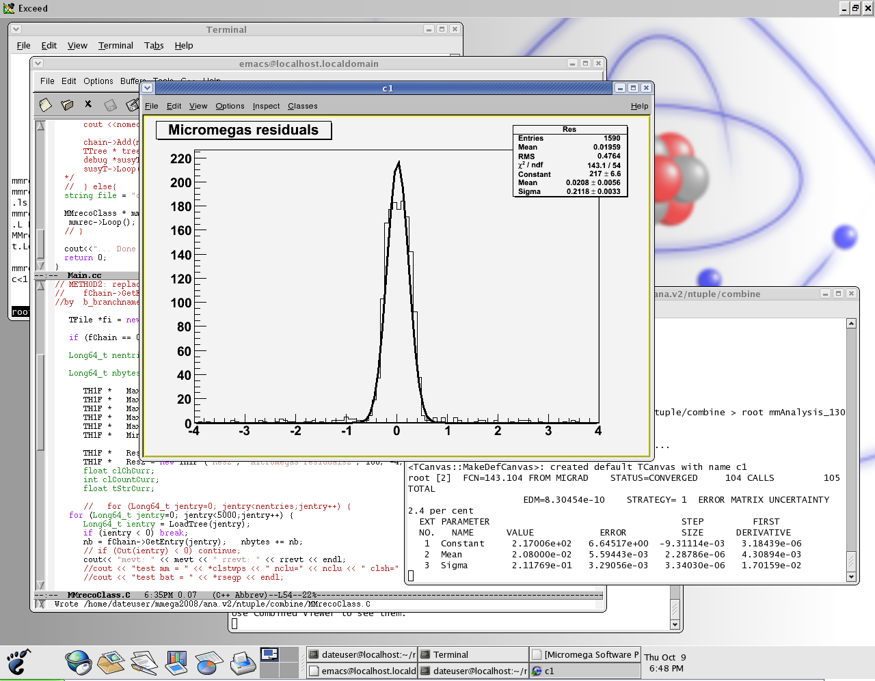
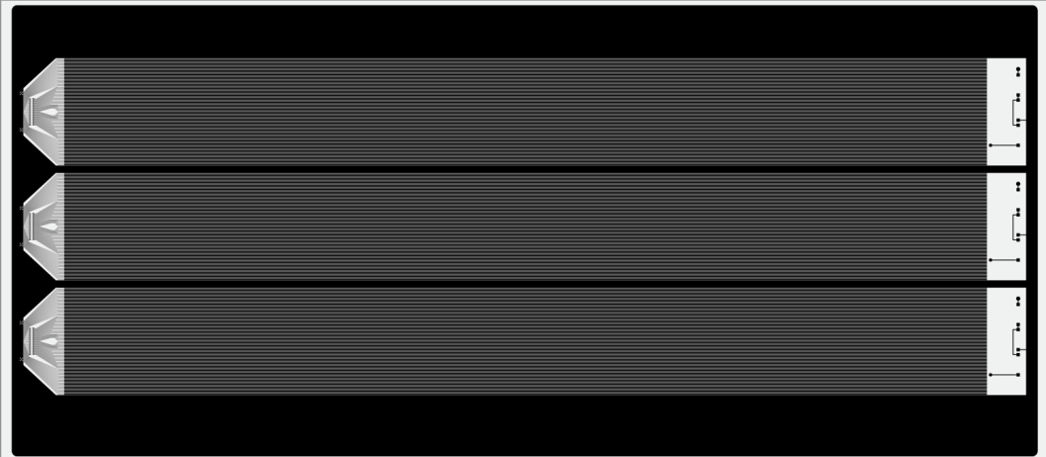


TECHNOLOGY & DIMENTIONAL CHOICES
Track inclination: 40°
Ar:CF₄:iC₄H₁₀ (95:3:2)
Drift field: 360 V/cm
v_{d} = 8.4 cm/us
Drift path (mm)
σ: 212 um
σ_{MM}: 203 um
Strip pitch: 1000 µm
Strip width: 900 µm
Drift time (ns)
P. Lengo – IEEE-NSS 21 October 2008, Dresden
PROTOTYPE DETECTOR
DOUBLE SIDES “X” &” Y” µMEGAS-BULK
Segmentation on both sides: smallest capacitance

Slide 29




NEW TELESCOPE DESIGN AND TECHNOLOGY CHOICES
Double sides µMegas-Bulk TPC (5 cm drift space)
on the same printed-board
“Y” & “X” segmented
Inconvenient: 2 meshes & more expensive
ADVANTAGE: compactness and easy coincidence

Slide 30




“X” & “Y” TPC
Ar + 10 % CF₄ + 2 % iso-C₄H₁₀
10 mbar over pressure, 10 l/day
Trigger from the mesh signal Canberra 2002C
charge amplifier followed by a “Silena” shaper
Histogram of the cosmic flux

Slide 31






ELECTRONIC & DAQ
APV25 schematic
VMM1 improved design
DAQ from CERN:
Under : SLC-5.7
DATE (Aleph)
LabVIEW
SDC
31

Slide 32
I. Le LSBB
Plateforme souterraine et en altitude, Parc Naturel Régional du Luberon
Un environnement et une infrastructure bas bruit pluridisciplinaire préservés
_____
II. Le projet T2DM2
Objectifs scientifiques et enjeux
Avancement du projet
Industrialisation et création d’un réseau d’observation

Slide 33


NEXT YEAR & CONCLUSIONS
Start the PhD Student work:
Simulation muons and geological object interaction:
GEANT4 @ CPPM with José BUSTO & al., MUSIC, GARFIELD (gaz, detector) Detector gas flow simulation with COMSOL tool
Start industrialization prototype:
STANEO (integrator, ELTOS, CIREA(?) NIKHEF, ISEG, ERI…
Funding:
Build a 80 telescopes array: 1,6 M€ =>
Build 4x 1/2 m² “X-Y” µMEGAS resistive prototypes (?)
CERN or other?
THANK to CERN-RD51 members :
Hans, Rui, Filippo, Volkan, Sorin, Marcin, Ioannis, Alain, Paul…
…and much more!

Slide 34
Proposed structure for collaboration
GEOPHYSICAL IMAGING
INSTRUMENTS & MUON SIMULATION
IMAGING
GEOAZUR
Nice
ELECTRONIC
BEAM TESTS
CERN+BNL
RD51
THESIS
Fanny HIVERT
TELESCOPE
DESIGN
MECHANICS
GEOSCIENCES
Montpellier
CEA-IRFU
Saclay
DAQ
EMMAH
Avignon
CPPM
Marseille
GRAVIMETRY
BEAM-TEST
SIMULATION ??
LSBB (PI)
T2DM2
EXPERIMENTAL PLACE
HYDRO-
GEOLOGY
THEORY
SIMULATION
MONITOR
PROPOSITION for INTEGRATOR
studied with SCS competitivity Pole
BUILDERS: ELTOS, CIREA, NIKHEF, PRIMA, …

Slide 35
SUMMARY
Next steps …
Strong partnership and technology transfer possibility in collaboration with CEA / IRFU, the consortium RD51 (http://rd51-public.web.cern.ch), the group MAMMA (ATLAS Muon Micromegas Activity) and with support from the poles TRIMATEC and RISQUES (http://www.pole-trimatec.fr, http://www.pole-risques.com) and the association AFTES (http://www.aftes.asso.fr) to install a demonstrator at LSBB
Beyond T2DM2, the goal is to create a network of telescopes that will be installed and used in a first phase as a methodological demonstrator within the Low Noise Underground Laboratory (LSBB, http://www.lsbb.eu) before its future operation in other works and underground spaces and monitoring of unstable cliffs and gravitational movements.

Slide 36

Merci

Slide 37



OLDER & RECENT EXPERIMENTS
Neutrino CHOOZ experiment
Highlighting some of azimuth differences between the flux of muons expected and actual flows measured at the detector at the site of the Chooz experiment. Baldini et al. (1995)
This difference is attributed to crossing a geological level higher density for these specific azimuth and zenith.
Other experiments
In the case of Asama volcano Tanaka et al. (2005), shows that it is possible to distinguish the density contrasts of the order of 1 to 3%.
Control for cross-border transport of nuclear materials.
Radiographic imaging with cosmic-ray muons. NATURE-Vol422- (20 march 2003)
Natural background particles could be exploited to detect concealed nuclear materials.

Slide 38
OBJECTIVES OF THE PROJECT T2DM2
Accessing a new measure for characterizing geological object
Develop a versatile, flexible instrument for the geosciences community
Methodology for “muoscopy”
Constraints: Size, solid geometry, time-scale processes, ...
Numerical simulation
MUSIC (Kudryavtsev et al., 2008), GEANT4 prior to calibration:
Duration of exposure vis-à-vis the time scale on the processes observed
Cover and geometric topology of the network of telescopes and precision
field of views and the surface of each detector,
Number of detectors
Spatial resolution possible based on solid geometry / network
Muoscopy – Densitometry
Construction of 4 prototypes and measures in the LSBB
Establishment of codes of tomography inversion / simulation (GEANT4, MUSIC…) & coupling between densitometry imaging and seismic imaging (Young's modulus)
Coupling measures spatial-temporal density and field variations gravity (location, water flow dynamics in the ZNS)
Build install a large array of 80 telescopes in LSBB laboratory

Slide 39
CONCLUSIONS
Technological choices:
  To have smaller pixels: monitoring and survey of civil engineering structures, wells (gas, oil, water, storage, ...)
  To have an overall height reduced through a measuring time on pixels (Equipment Gallery)
Applications:
  Involvement hydrogeology : hydraulic flow
  Involvement CO² stockage : macroscopic properties of the rock
  Tunnel survey
Calendar:
  Methodology and test LSBB 20012-2013 ==> new funding for extension up to 80 telescopes==>Financial support from the region
  Deployment then mine (water monitoring) and landslides (monitoring of damage, tunnels)
Our needs :
  Embed a group for modeling aspects
  Generate an R&D project to develop a network of observation from 40 to 80 telescopes
We research collaborations and related applications into existing programs
ANY HELP WILL BE WELCOME!!

Slide 40




THE HISTORICAL AND RECENT EXPERIMENTS
Muons flux measure
Pyramid
Using cosmic rays in order to detect the presence of a secret chamber in the Pyramid of Chephren, experiment was install in the Belzoni chamber. Muons through a cavity lose less energy by interaction compared to crossing the limestone composing the pyramid.
Luis Alvarez et al. (1970)
“the results of all this is that we found the pyramid to be quite solid, with no chambers comparable in size to those found above the plateau level, in the Great Pyramid.”
Chephren
Cheops
Mykerinos

Slide 41


DESIGN OF TELESCOPES TO NETWORK BASED ON THE SIMULATION
Build the network:
Pixelization (strips X & Y)
The angular resolution and the distance between planes require the pixel size.
The number of pixels and the electronics require (real time processing, discrimination and signal acquisition) forcing the cost.
The time measurement requires the surface of the telescope.
The angular resolution, the aperture, the exposed surface can vary for each, we must design a versatile and flexible telescope

